Slide 1
5 класс

Slide 2
В старину на Руси говорили, что
умножение - мучение, а с делением - беда. Тот, кто умел быстро и безошибочно делить, считался великим математиком. Давайте проверим, можно ли вас назвать великими математиками?

Slide 3
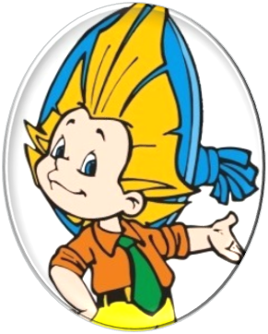
1) Выберите из множества
А={716, 9012, 11211, 123400, 405405, 23025, 11175}
числа, кратные 2:
кратные 5:
кратные 3:

Slide 4
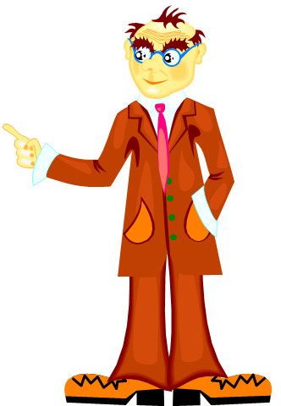
Вычисли устно, используя законы умножения:
1) 5 . 37 . 2 =
2) 25 . 51 . 3 . 4 =
3) 50 . 12 . 3 . 2 =
4) 8 . 125 . 7 =
370
15300
3600
7000

Slide 5
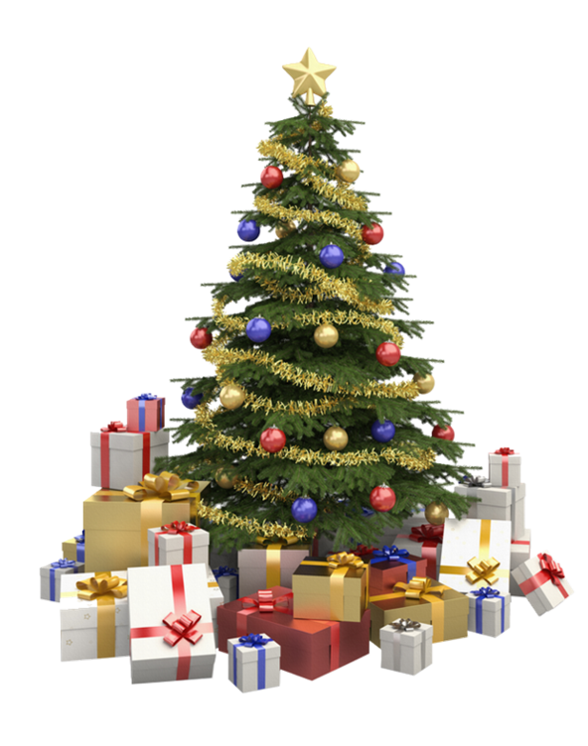
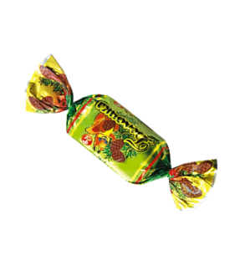
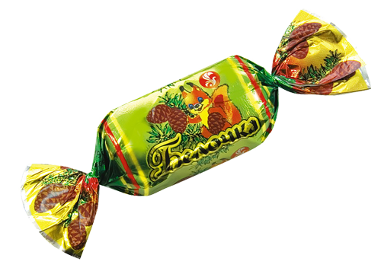
Какое наибольшее число одинаковых подарков можно составить из 48 конфет «Белочка» и 36 шоколадок «Вдохновение», если надо использовать все конфеты и шоколадки?

Slide 6
НОД (36,48)=
2
2
2
2
3
36
18
9
3
1
2
2
3
3
2 · 2 · 3 =
12
НОД (36,48) =

Slide 7
Наибольший общий делитель.
Взаимно простые числа.

Slide 8
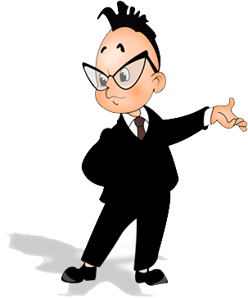
Алгоритм нахождения наибольшего общего делителя:
Разложить числа на простые множители.
Найти одинаковые множители и подчеркнуть их.
Найти произведение общих множителей.

Slide 10
